Slide 1

Gymmen in de toekomst
Les 7

Slide 2
Vorige keer
Ontwerp getest
Ontwerp verbeterd

Slide 3
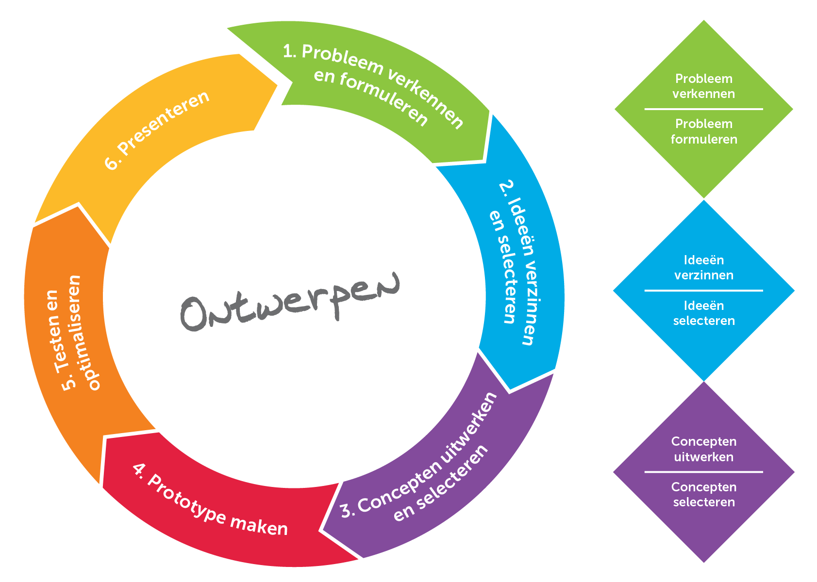
De stappen

Slide 4
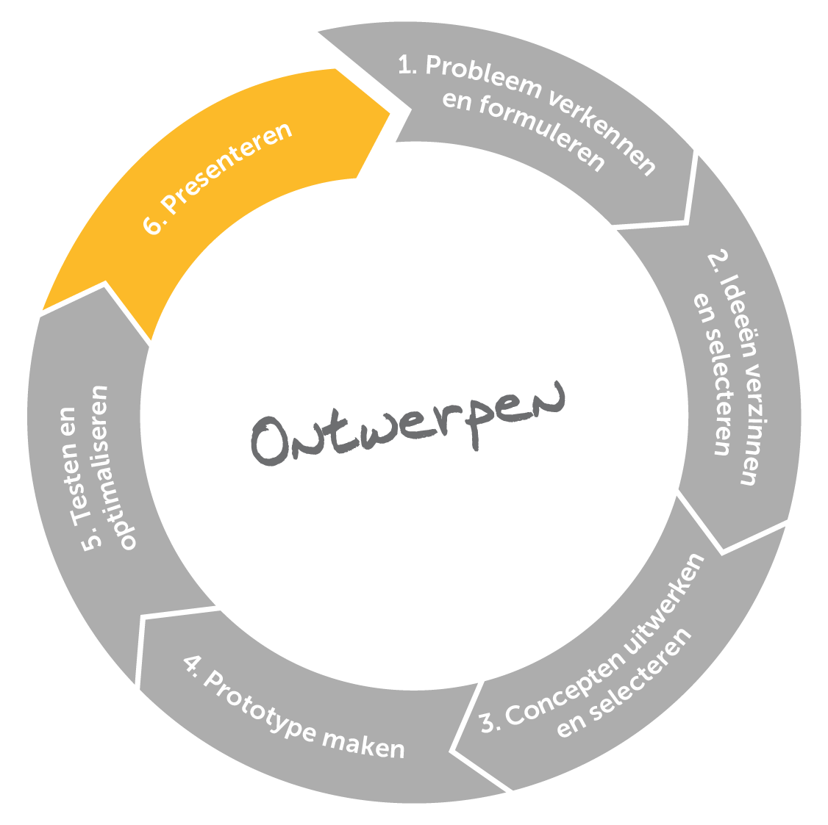
Vandaag
Ontwerp bouwen
Presentatie oefenen
Ontwerp presenteren

Slide 5
Planning
20 min. - Opbouwen spel
10 min. - Voorbereiden presentatie in ontwerpteam
50 min. - Demonstratie voor de klas en gymdocent

